Slide 1
月貝克咖啡

Slide 2
架站目的
在網路上做為廣告宣傳
讓大眾透過網路看到我們的最新商品、菜單及其他資訊
藉由網路促銷及折扣吸引更多顧客

Slide 3
顏色&字體
主色:#272727
字體:英文字體:"Oxanium",
中文字體:"Noto Sans TC"

Slide 4
SITE MAP
首頁
咖啡
第四生活空間
送禮專區
商品
門市
企業責任
月禮程
線上門市

Slide 5
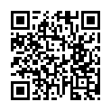
QRcode

